Slide 1
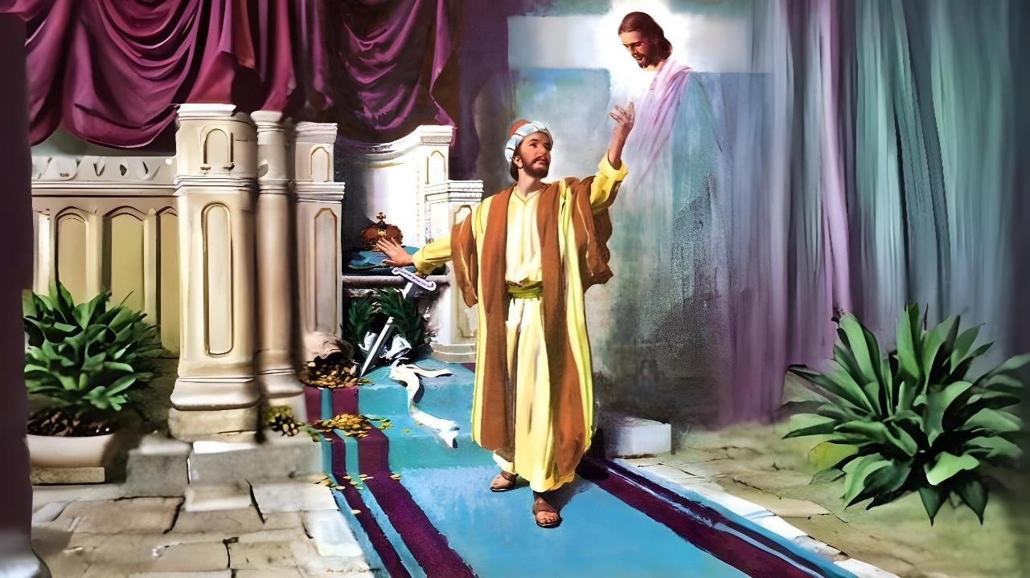
Урок 6
7 февраля 2026
ДОВЕРИЕ ТОЛЬКО В ХРИСТЕ

Slide 2


«Чтобы я мог познать Его и силу Его воскресения, и общение Его страданий, уподобляясь Его смерти, если, каким-либо образом, я могу достичь воскресения из мертвых»
Филиппийцам 3:10, 11

Slide 3










Филиппийцы знали путь к спасению, поскольку Павел и Сила ясно рассказали об этом одному из первых обращенных в этом городе: тюремщику (Деяния 16:30-31).
Теперь, когда церковь была прочно установлена, они подвергались опасности сбиться с пути спасения.
По этой причине Павел напоминает им об основных столпах спасения верой.
Советы, как не потерять спасение:
Чего следует избегать (Филиппийцам 3:1-3)
Что остается позади (Филиппийцам 3:4-6)
Важное (Филиппийцам 3:7-8)
Советы, как сохранить спасение:
Вера во Христа (Филиппийцам 3:9)
Познание Христа (Филиппийцам 3:10-16)

Slide 4

СОВЕТЫ, КАК ИЗБЕЖАТЬ ПОТЕРЮ СПАСЕНИЯ

Slide 5

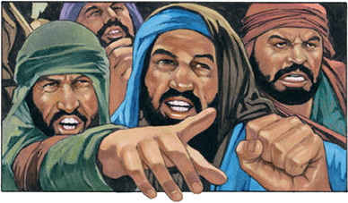

ЧЕГО СЛЕДУЕТ ИЗБЕГАТЬ
«Берегитесь собак, злодеев, осакачивающих плоть» (Филиппийцам 3:2)
Прежде чем обсуждать опасности, угрожающие вере, Павел дает нам совет: «Радуйтесь в Господе» (Филиппийцам 3:1а). К этому он добавляет кое-что важное: хорошо повторять истину, которой мы обладаем, даже если мы уже хорошо ее знаем (Филип 3:1б).
Принимая Божью милость (Псалом 31:7)
Доверие Ему (Псалом 5:11)
Принимая благословения спасения (Псалом 9:14)
Соблюдать закон Божий (Псалом 119:14; Исаия 58:13, 14)
Верить в Его Слово (Псалом 119:162)
Воспитание благочестивых детей (Притчи 23:24, 25)
Как мы можем радоваться в Господе?
Павел указывает на величайшую опасность, угрожавшую церкви в то время: ложные учителя, которые проповедовали строгое соблюдение обрядового закона (Филиппийцам 3:2). Он называет их тремя разными словами: собаки (Пс. 22:16; 2 Пет. 2:21-22); злодеями; и калеками плоти (через обрезание).

Slide 6

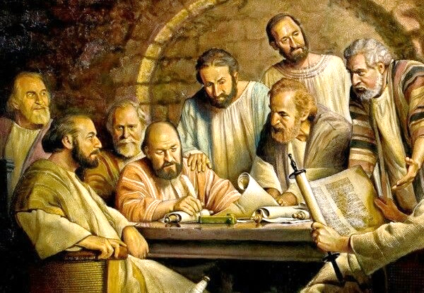
ЧТО ОСТАЛОСЬ
«обрезанный в восьмой день, из народа Израиля, из колена Вениамина, еврей из евреев; по закону фарисей» (Филиппийцам 3:5)
На Иерусалимском соборе было постановлено, что язычники не должны беспокоиться вопросами иудейского обрядового закона (Деяния 15:19-21). Однако некоторые учителя пришли в Филиппы, проповедуя необходимость обрезания (Филиппийцам 3:2-3).
Возвращаясь в прошлое, Павел напоминает им, каким совершенным он был, когда был похож на тех учителей (Филиппийцам 3:4-6):
Обрезан на восьмой день; сын набожных родителей
Иудей из иудеев; вениамитянин чистой крови
В отношении закона – самый строгий фарисей
В отношении ревности, он был гонителем церкви
Безупречный хранитель Закона
Но он хвастался всем этим до того, как познал Иисуса. Теперь он понял, что даже не понимал Закона (Мф. 5:21-22). Теперь он понял, что только Христос спасает (Филиппийцам 3:7).

Slide 7

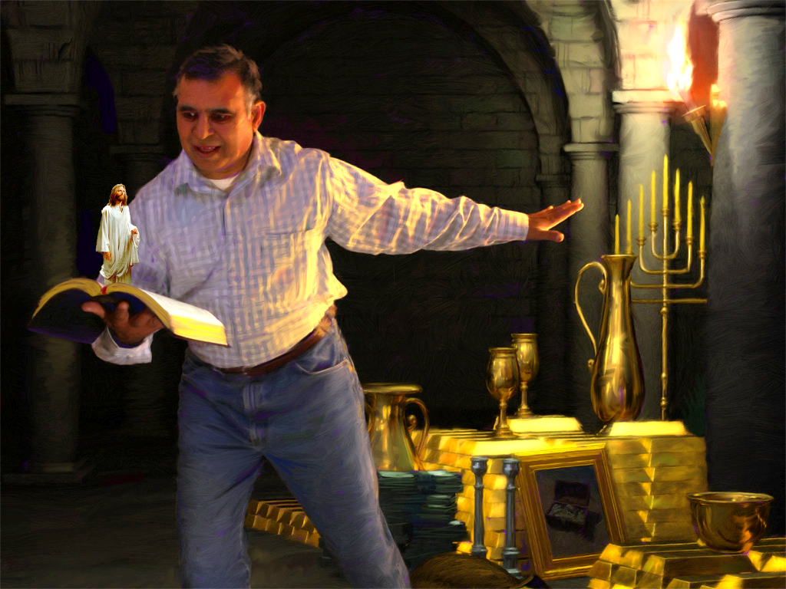
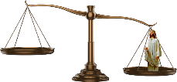
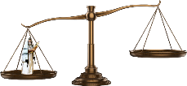

ВАЖНОЕ
«Но все, что было для меня выгодой, я теперь считаю убытком ради Христа» (Филиппийцам 3:7)
Павел сравнивает свою прежнюю жизнь с нынешней. С одной стороны, он ставит все свои знания, свое славное будущее как лучшего ученика Гамалиила, свои великолепные фарисейские дары. Все это — приобретения.
Теперь поместите на другую чашу весов его жизнь с тех пор, как он встретил Христа. Все приобретения становятся мусором, потому что ничто не может сравниться с любовью Христа (Филиппийцам 3:7-8).
Что может быть ценнее вечной жизни на небесах и на новой земле? Однако мирские ценности ослепляют многих и не дают им увидеть эту реальность. Существует естественное противостояние между тем, что считается важным здесь, и тем, что действительно ценится на небесах: христианский характер и спасение души.

Slide 8

СОВЕТЫ, КАК ОСТАТЬСЯ В СПАСЕНИИ

Slide 9



ВЕРА В ХРИСТА
«и быть найденным в Нем, не имея своей праведности, которая от закона, но той, которая через веру во Христа, праведности, которая от Бога на основании веры» (Филиппийцам 3:9)
Павел, уверенный в своей праведности, отправился в Дамаск, чтобы вернуть еретиков из секты «Путь» на путь спасения (Деяния 9:1-2). Но он вошел в Дамаск, побежденный другой праведностью, праведностью Божьей: «которая от веры во Христа» (Филиппийцам 3:9).
С того момента он больше никогда не полагался на свою праведность. Ведь бесполезно полагаться на свои поступки для достижения спасения (Гал. 2:16).
Он жаждал «быть найденным во Христе» (Филиппийцам 3:9). Что это означает?
Согласно 1 Коринфянам 1:30, быть «во Христе» охватывает все, что составляет План спасения, от зарождения нашего духовного разума (мудрости), через оправдание верой (праведность) и подготовку к небесам (освящение), до прославления при Втором Пришествии (искупление).

Slide 10


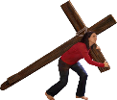




ПОЗНАНИЕ ХРИСТА
«чтобы познать Его и силу воскресения Его, и общение страданий Его, сообразуясь смерти Его» (Филиппийцам 3:10)
Как мы можем познать Христа (Филиппийцам 3:10-16)?
Когда мы изучаем Его Слово
Когда мы ведомы Святым Духом
Когда мы разделяем Его страдания
Когда мы стремимся к цели
Христианская жизнь подобна гонке. Мы должны четко представлять себе свою цель. Мы не живем для того, чтобы оставаться здесь и просто наслаждаться этой жизнью. Мы надеемся достичь воскресения из мертвых (Филиппийцам 3:11).
До тех пор мы стремимся «достичь того, для чего Христос Иисус достиг меня» (Филиппийцам 3:12 NIV). Иисус достиг меня, чтобы дать мне город, награду, бесконечную жизнь с Ним (Евреям 11:10; Филиппийцам 3:14; 1 Фессалоникийцам 4:17).

Slide 11

«Великая цель, которая заставляла Павла идти вперед, несмотря на трудности и лишения, должна побуждать каждого христианского работника полностью посвятить себя служению Богу. Мирские соблазны будут отвлекать его внимание от Спасителя, но он должен стремиться к цели, показывая миру, ангелам и людям, что надежда увидеть лицо Бога стоит всех усилий и жертв, которые требуются для достижения этой надежды.
Самый скромный ученик Христа может стать обитателем небес, наследником Бога, получившим нетленное наследие».
Э. Г. Уайт (Конфликт и мужество, 13 декабря)

Slide 12


